Slide 1
(二)染色质蛋白质
负责DNA分子遗传信息的组织、复制和阅读
◆组蛋白(histone)：是真核生物染色体的基本结
构蛋白, 是一类小分子碱性蛋白质,有5种类型,
即H1、H2A、H2B、H3、H4，它们富含带
正电荷的碱性氨基酸，能够同DNA中带负电
荷的磷酸基团相互作用。
染色质中的组蛋白与DNA的含量之比为：1∶1。

Slide 2
组蛋白的功能:
◆核小体组蛋白(nucleosomal histone),
包括H2A、H2B、H3和H4, 作用是与
DNA组装成核小体
◆ H1不参加核小体的组建, 在构成核
小体时起连接作用,并赋予染色质以
极性。

Slide 3
组蛋白的化学修饰
虽然组蛋白分子的氨基酸序列是高度保守的，也会进行一些化学修饰，如酰基化、甲基化、磷酸化，以及ADP核糖化等。

Slide 4
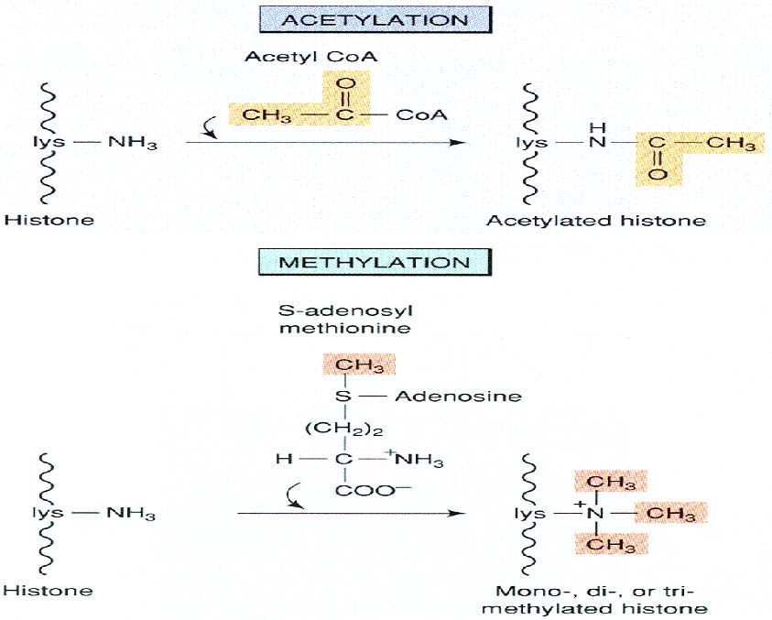
组蛋白的化学修饰

Slide 5
◆非组蛋白(nonhistone)
概念: 是指细胞核中组蛋白以外的蛋白质。
特性:
非组蛋白具多样性和异质性
对DNA具有识别特异性，又称序列特异性
DNA结合蛋白 (sequence specific DNA
binding proteins)
具有多种功能，包括基因表达的调控和染
色质高级结构的形成。
呈酸性、带负电荷。

Slide 6
  非组蛋白的功能:
  除了一些酶的特殊功能外，非组蛋白还具有以下功能∶
  ◆参与染色体的构建;
  ◆启动DNA的复制;
  ◆调控基因的表达。

Slide 7
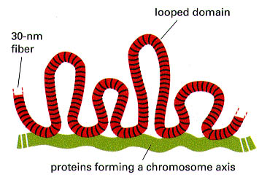
非组蛋白参与染色体构建

Slide 8
序列特异性DNA结合蛋白的结构特征
α螺旋-转角-α螺旋基序(helix-turn-helix motif)
锌指基序(Zinc finger motif)
亮氨酸拉链基序(Leucine zipper motif，ZIP)
螺旋-环-螺旋结构基序(helix-loop-helix motif，HLH)
HMG-框结构基序（HMG-box motifmotif)）

Slide 9
The helix-turn-helix motif
●由两个α螺旋组成的同型二聚体
●两个α螺旋之间被一段转动的肽隔开
●一个螺旋为识别螺旋(recognition helix),负
责识别DNA大沟的特异碱基序列。
●另一个螺旋没有碱基特异性,与DNA磷酸戊
糖链骨架接触。

Slide 10
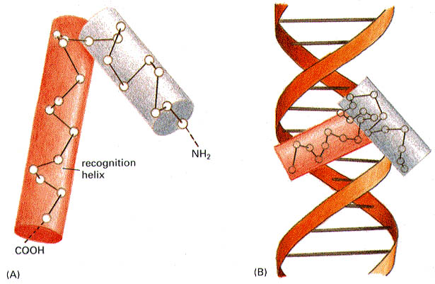
The helix-turn-helix motif

Slide 11
锌指结构基序 (zinc finger motif)
这类蛋白因子往往含有几个相同的指结构，每一个指结构含有一段保守序列。
有两种主要的锌指单位∶Cys2/His2锌指单位和Cys2/Cys2的锌指单位。

Slide 12
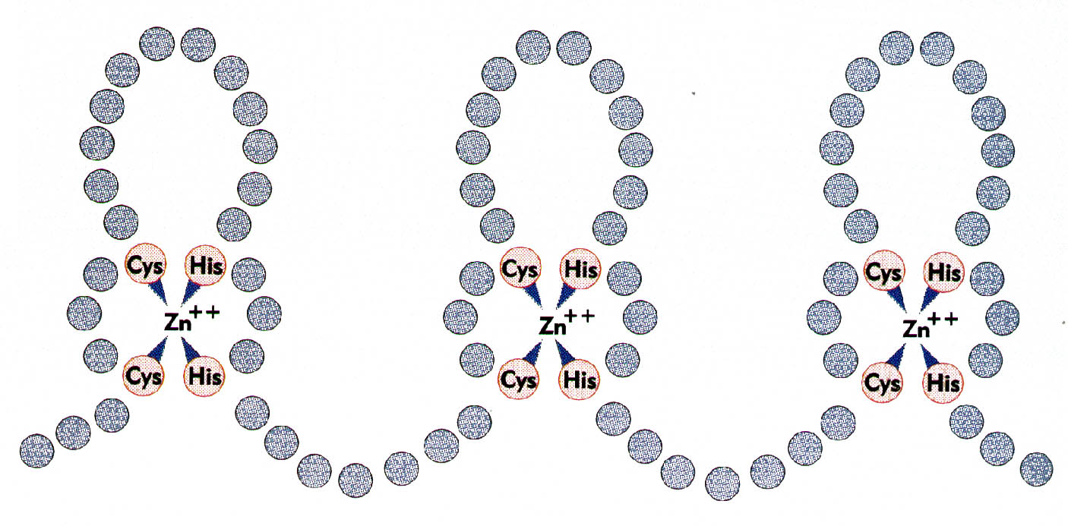
锌指结构基序

Slide 13
亮氨酸拉链基序(Leucine zipper motif，ZIP)
含有4个或5个leu残基，彼此之间精确的相距7个
氨基酸残基；
在α螺旋的每一个侧面出现一个leu,这些leu排成一
排，两个蛋白分子的α螺旋之间靠leu残基之间的
疏水作用形成一条拉链；
蛋白与DNA的特异性结合都是二聚体形式，但结
构域不在拉链区。

Slide 14
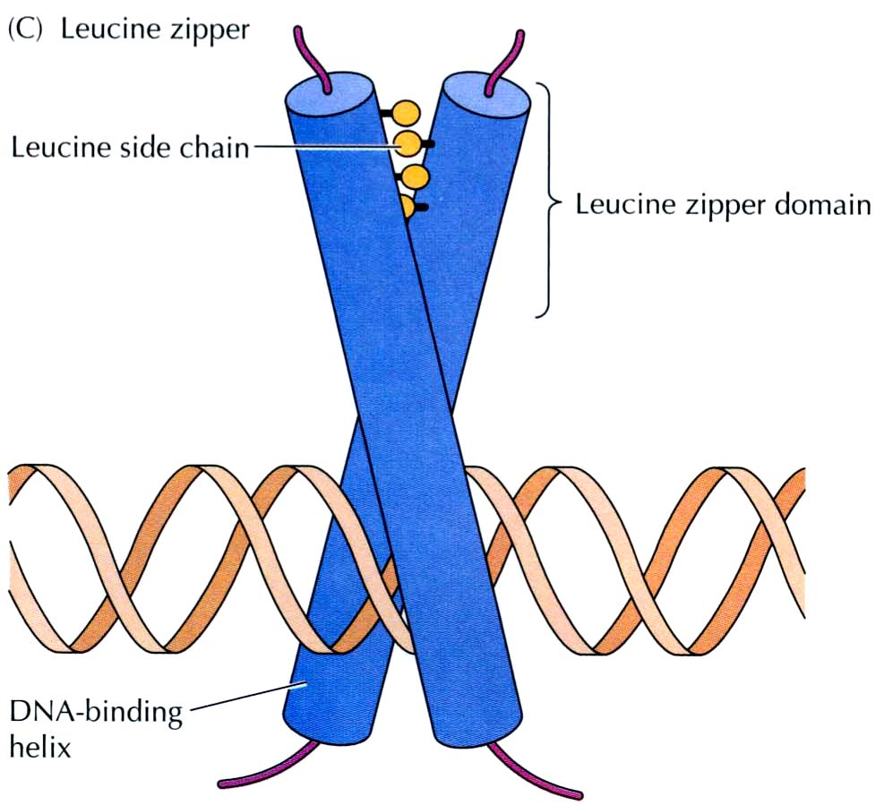
The leucine zipper motif

Slide 15
螺旋-环-螺旋基序
(Helix-loop-helix (HLH) motif )
● 这种基序是由一个环将两个螺旋结构分隔开来.
● 它与螺旋-转角-螺旋结构的差别在于∶两个螺
旋的一侧还有一段疏水链，这样当螺旋-环-螺
旋结构位于两个多肽之间时，这两个疏水的侧
链就会将两个多肽链连在一起形成类似亮氨酸
拉链的结构。

Slide 16
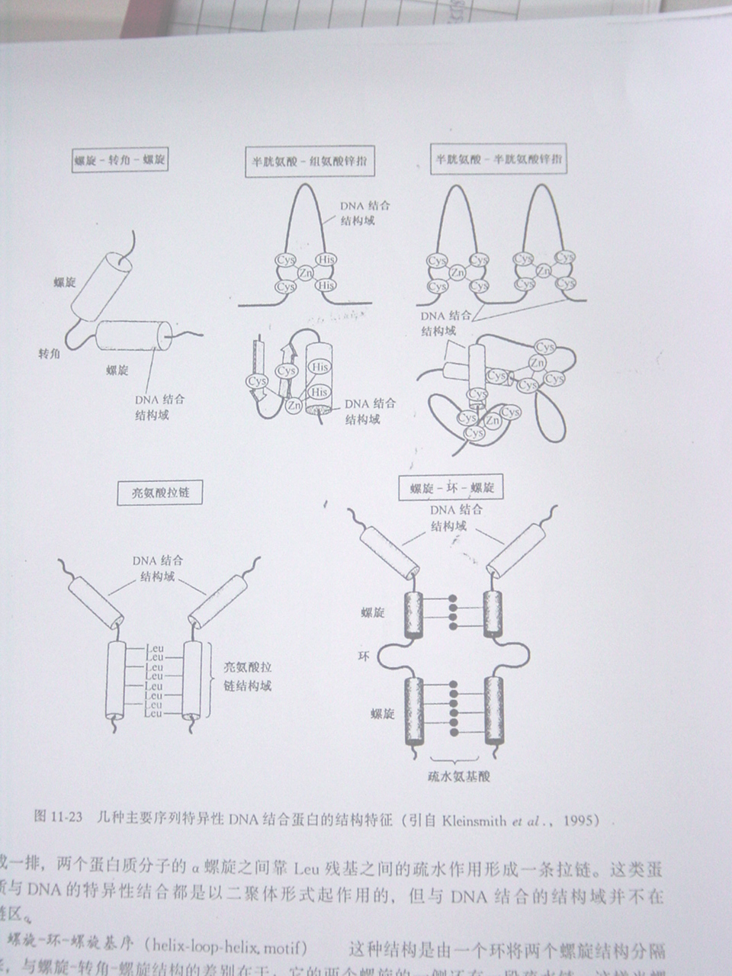
几种主要序列特异性DNA结合蛋白的结构特征
引自Kleinsmith et al ., 1995

Slide 17
二、核小体（nucleosome）
核小体的结构特点
Nucleosome is basic structural unit of chromatin 。
◆ 由200个左右碱基对的DNA和四种组蛋白结合而成；
◆ 其中四种组蛋白(H2A、H2B、H3、H4 )各2分子组成
八聚体的小圆盘，是核小体的核心结构；
◆ 146个碱基对的DNA绕在小圆盘外面1 .75圈。每一
分子的H1与DNA结合, 起稳定核小体结构的作用；
◆ 两相邻核小体之间以连接DNA(linker DNA)相连, 长度 为0～80bp不等。

Slide 18
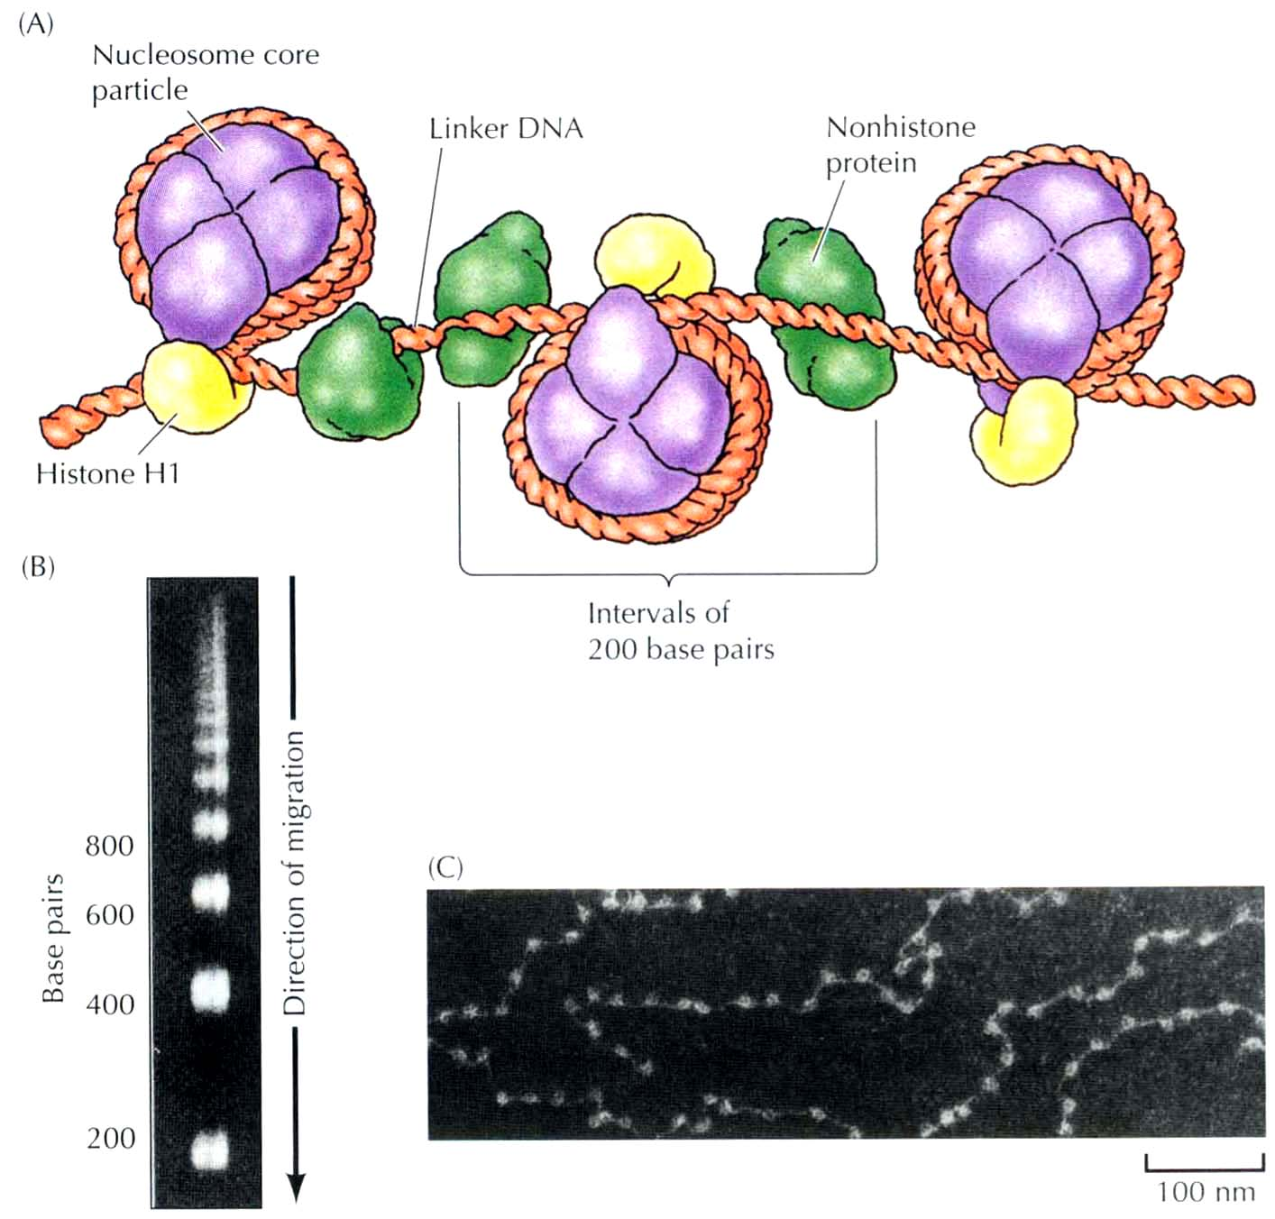
The organization of chromatin in nucleosomes

Slide 19
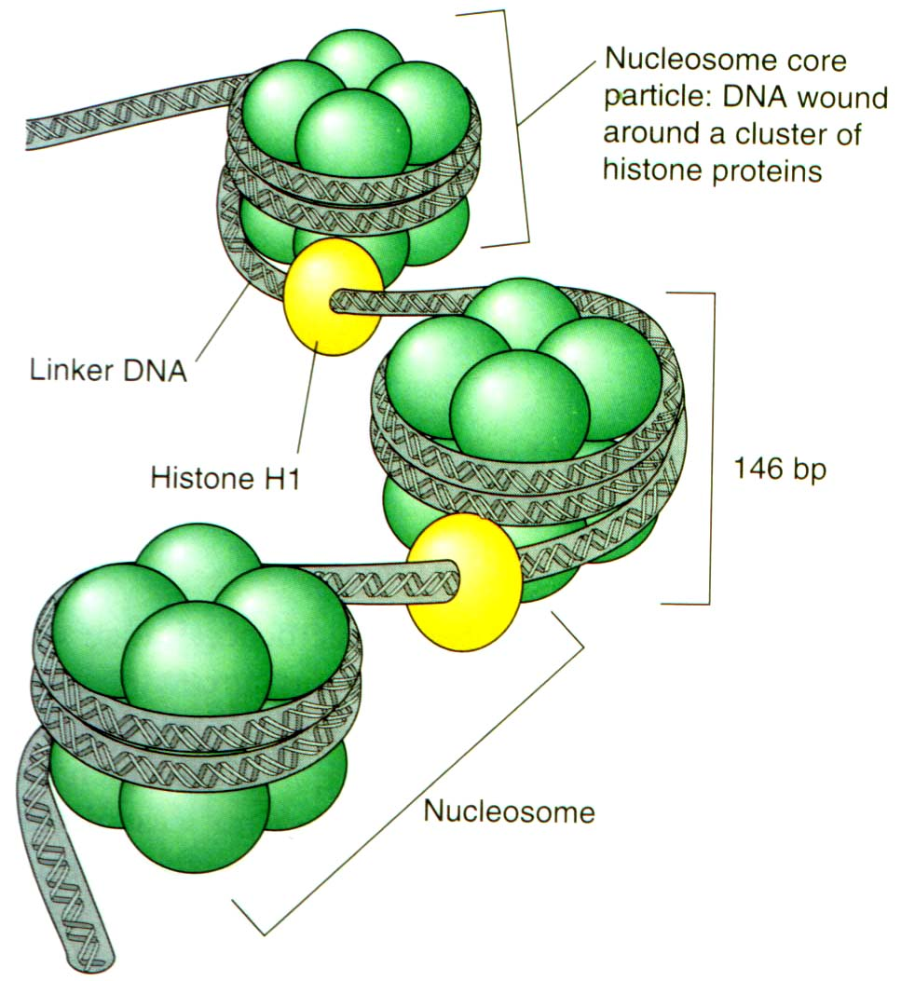

Slide 20
三、染色体的包装（chromosome packing）
◆核小体(nucleosome)
◆螺线管(solenoid)
◆超螺线管(supersolenoid)
◆染色体(chromosome)
从核小体开始到染色体, DNA总共压缩:
压缩7倍 压缩6倍 压缩40倍 压缩5倍
DNA 核小体→螺线管-→超螺线管-→染色单体

Slide 21
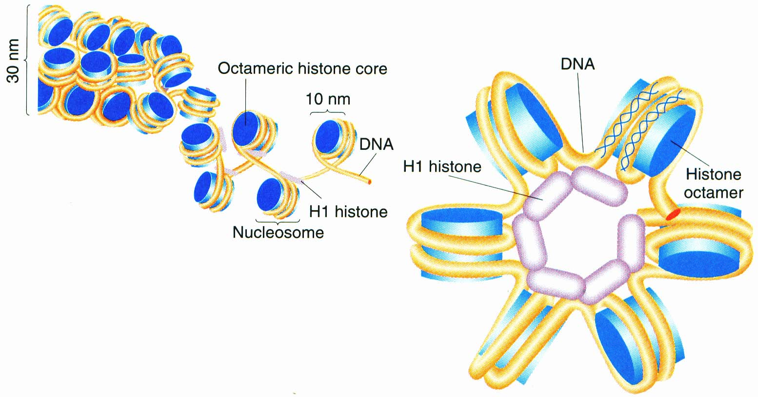
30nm 纤维

Slide 22
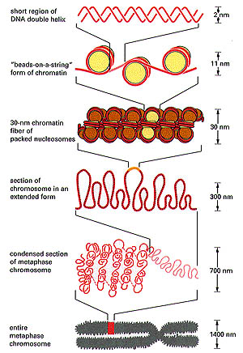
染色体的四级结构

Slide 23
四、常染色质和异染色质
 常染色质(euchromatin)
指间期核内染色质纤维折叠压缩程度
低, 处于伸展状态, 用碱性染料染色时着
色浅的那些染色质。
特征:
◆ DNA包装比约为1 000～2 000分之一
◆ 单一序列 DNA 和中度重复序列DNA(如组蛋
白基因和tRNA基因)
◆ 并非所有基因都具有转录活性,常染色质状态
只是基因转录的必要条件而非充分条件

Slide 24
异染色质(heterochromatin)：
◆概念： 指在整个间期, 仍然保持折叠压缩,
处于聚缩状态,碱性染料染色时着色较深
的染色质组分。
◆类型
结构异染色质（或组成性异染色质）
(constitutive heterochromatin)
兼性异染色质(facultative heterochromatin)

Slide 25
结构异染色质
 除复制期以外，在整个细胞周期均处于聚缩状态，
形成多个染色中心
 结构异染色质的特征：
①在中期染色体上多定位于着丝粒区、端粒、次缢痕
及染色体臂的某些节段,呈现C带染色；
②由相对简单、高度重复的DNA序列构成, 如卫星DNA；
③具有显著的遗传惰性, 不转录也不编码蛋白质；
④在复制行为上与常染色质相比表现为晚复制早聚缩；
⑤在功能上参与染色质高级结构的形成，导致染色质区
间性，作为核DNA的转座元件，引起遗传变异。

Slide 26
兼性异染色质
 在某些细胞类型或一定的发育阶段, 原来的常染色质聚缩, 并丧失基因转录活性, 变为异染色质，如X染色体随机失活
 异染色质化可能是关闭基因活性的一种途径

Slide 27
第三节 染色体
●中期染色体的形态结构
●染色体DNA的三种功能元件（functional elements）
●核型与染色体显带
●巨大染色体（giant chromosome）

Slide 28
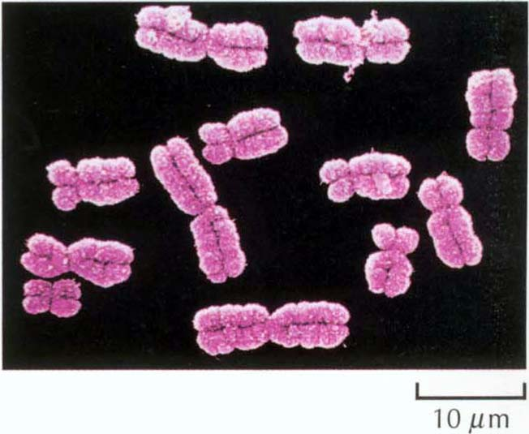
(一)中期染色体的形态结构
中期染色体的典型形态
类型
染色体的主要结构

Slide 29
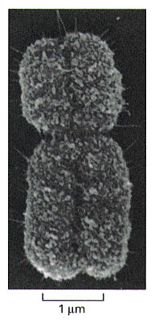
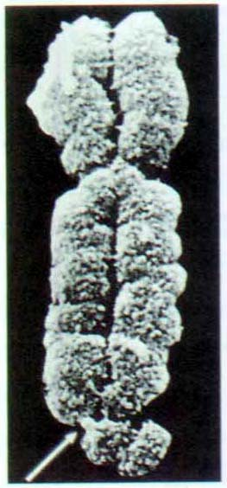
染色体的电镜照片

Slide 30
类 型
中着丝粒染色体(metacentric chromosome)
近（亚）中着丝粒染色体
(submetacentric chromosome)
近（亚）端着丝粒染色体
(subtelocentric chromosome)
端着丝粒染色体(telocentric chromosome)。

Slide 31
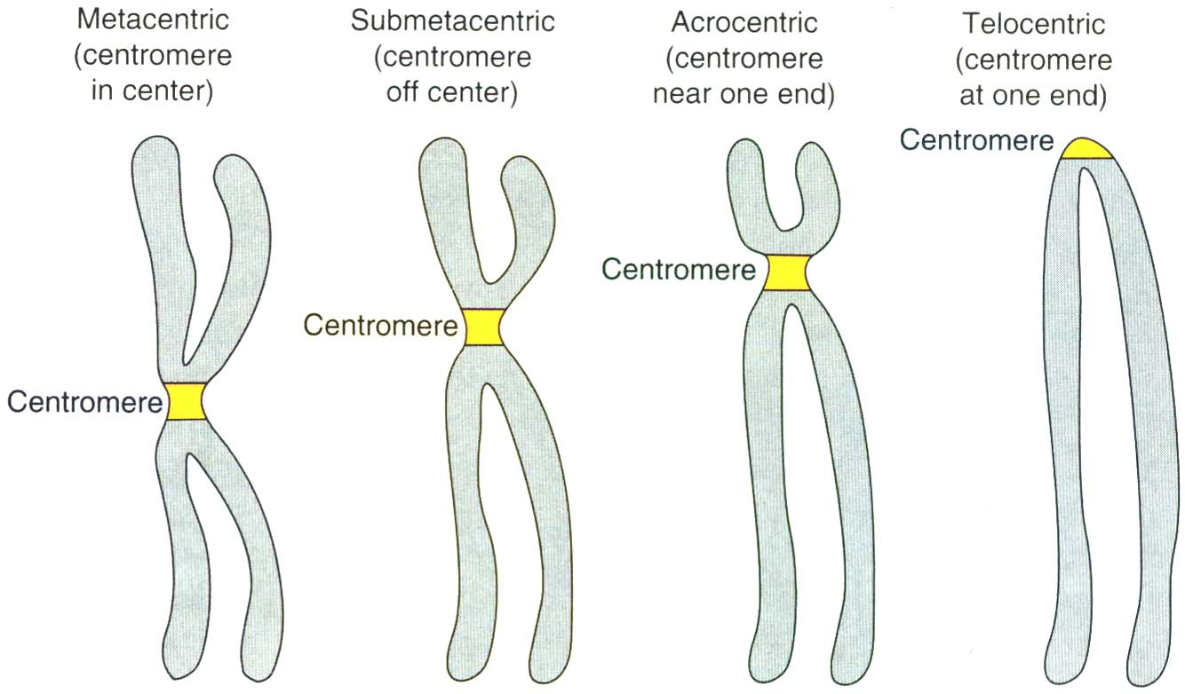
四种不同位置着丝粒的染色体

Slide 32
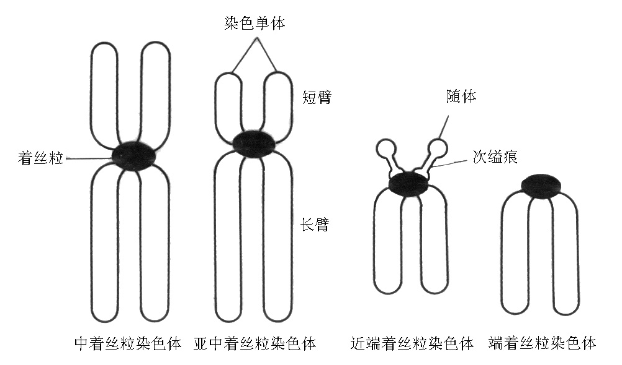
根据着丝粒位置进行的染色体分类
着丝粒位置
染色体符号
着丝粒比 ^{①}
着丝粒指数^{②}

中着丝粒中着亚中着丝粒
近端着丝粒
端着丝粒
m
sm
st
t
1.00～1.67
1.68～3.00
3.01～7.00
7.01～00～7.00
7.01～00
0.500～0.375
0.374～0.250
0.294～0.125
0.124～0.000
①长臂长度／短臂长度; ②短臂长度／染色体总长度
(根据Levan等,1964; Green等,1980)

Slide 33
染色体的主要结构
◆着丝粒(centromere)与动粒(kinetochore)
●主缢痕(Primary constriction)
◆次缢痕(secondary constriction)
◆核仁组织区(nucleolar organizing
region, NOR)
◆随体(satellite)
◆端粒(telomere)

Slide 34
着丝粒与着丝点(动粒)
着丝点结构域(kinetochore domain)
内板(inner plate)
中间间隙(middle space),innerzone
外板(outer plate)
纤维冠(fibrouscorona)
中央结构域(central domain)
CENP-B盒与动粒蛋白
配对结构域(pairing domain)：
内部着丝粒蛋白INCENP(inner centromere protein)
染色单体连接蛋白clips(chromatid linking proteins)

Slide 35
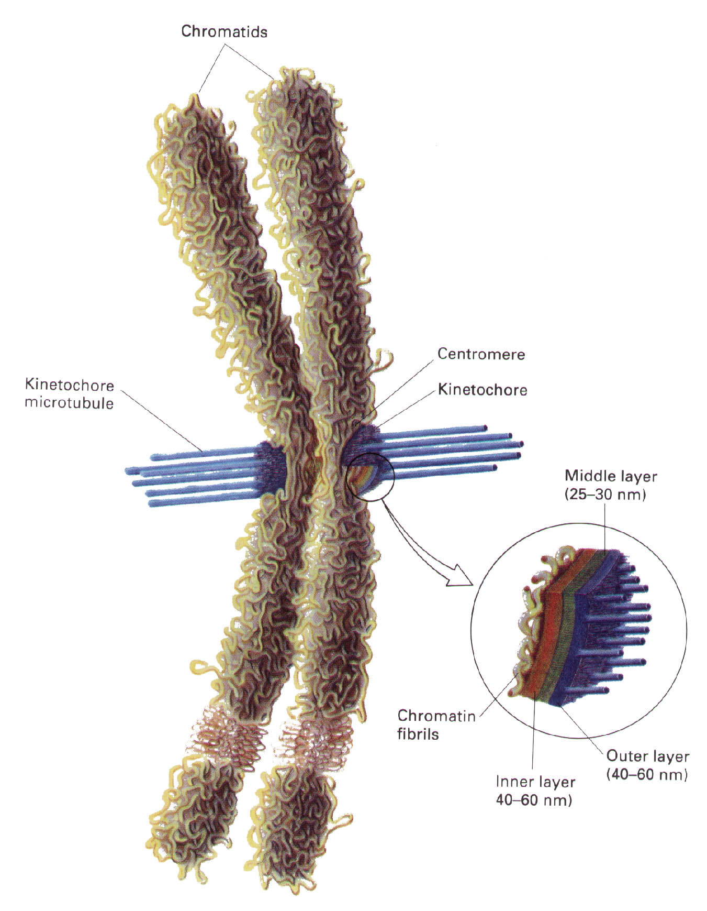
着丝粒与动粒

Slide 36
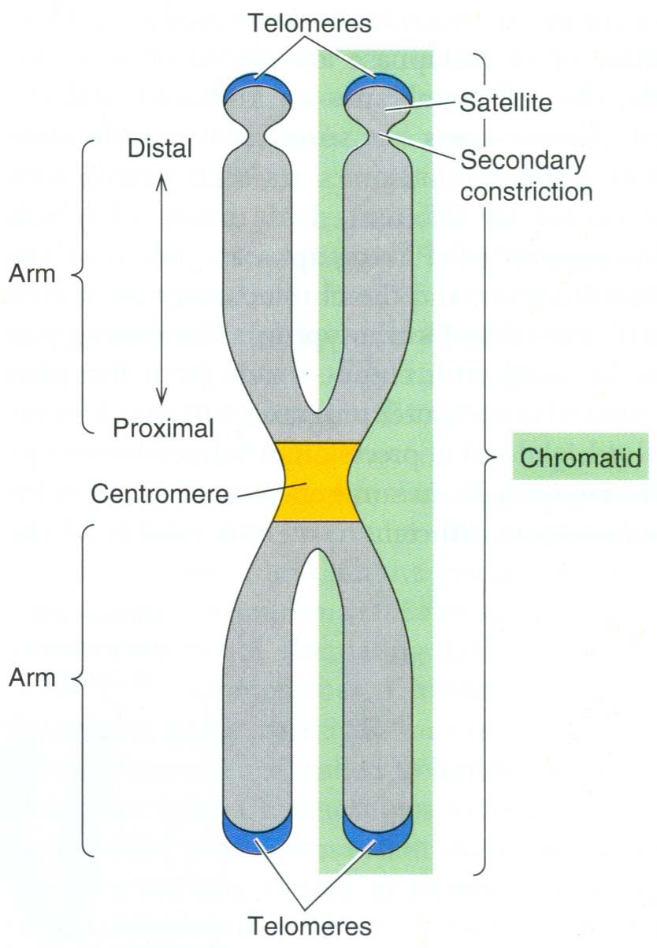
主缢痕与主缢痕

Slide 37
(二)染色体DNA的三种功能元件
（functional elements）
自主复制DNA序列(autonomously replicating DNA sequence, ARS)：
具有一段11-14bp的同源性很高的富含AT的共有序列及其上下游
各200bp左右的区域是维持ARS功能所必需的。
着丝粒DNA序列(centromere DNA sequence,CEN) ：
两个相邻的核心区：80-90bp的AT区；11bp的保守区。
端粒DNA序列(telomere DNA sequence,TEL) ：
◆ 端粒序列的复制
◆ 端粒酶 ，在生殖细胞和部分干细胞中有端粒酶活性，
端粒重复序列的长度与细胞分裂次数和细胞衰老有关。

Slide 38
(三)核型与染色体显带
核型(karyotype)
是指染色体组在有丝分裂中期的表型,
包括染色体数目、大小、形态特征的总和。
核型模式图(idiogram)
将一个染色体组的全部染色体逐个按
其特征绘制下来, 再按长短、形态等特征排
列起来的图象称为核型模式图,它代表一个
物种的核型模式。
染色体显带技术

Slide 39
(四)巨大染色体
多线染色体（polytene chromosome）
灯刷染色体（lampbrush chromosome）

Slide 40
多线染色体
◆存在于双翅目昆虫的幼虫组织细胞、某些植物细胞
◆多线染色体的来源：核内有丝分裂
◆多线染色体的带及间带：
带和间带都含有基因，可能“管家”基因(housekeeping gene) 位于间带, “奢侈”基因(luxury gene) 位于带上。
◆多线染色体与基因活性：胀泡是基因活跃转录的形态学标志

Slide 41
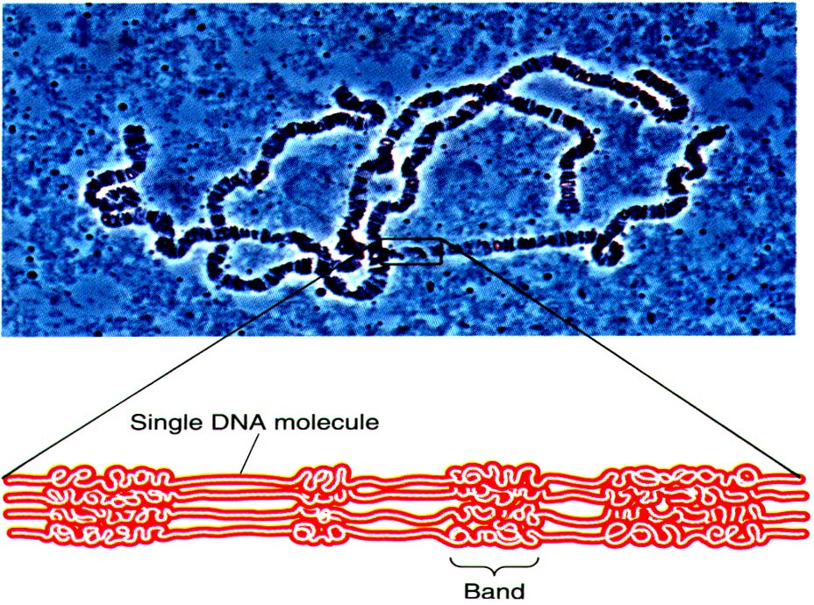
Polytene chromosome

Slide 42
灯刷染色体
（lampbrush chromosome）
灯刷染色体是卵母细胞进行减数第一次分裂时停留在双线期的染色体。
◆灯刷染色体的超微结构
◆灯刷染色体的转录功能

Slide 43
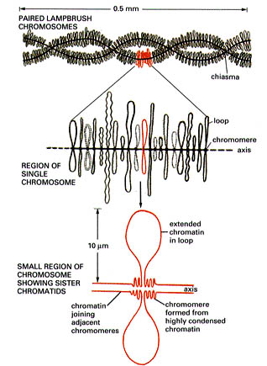
灯刷染色体

Slide 44
第四节 核 仁(nucleolus)
●核仁的超微结构
●核仁的功能
●核仁周期

Slide 45
一、核仁的超微结构
纤维中心(fibrillar centers,FC)
致密纤维组分(dense fibrillar component,DFC)
颗粒组分(granular component,GC)
核仁相随染色质(nucleolar associated chromatin)
与核仁基质（(nucleolar matrix)

Slide 46
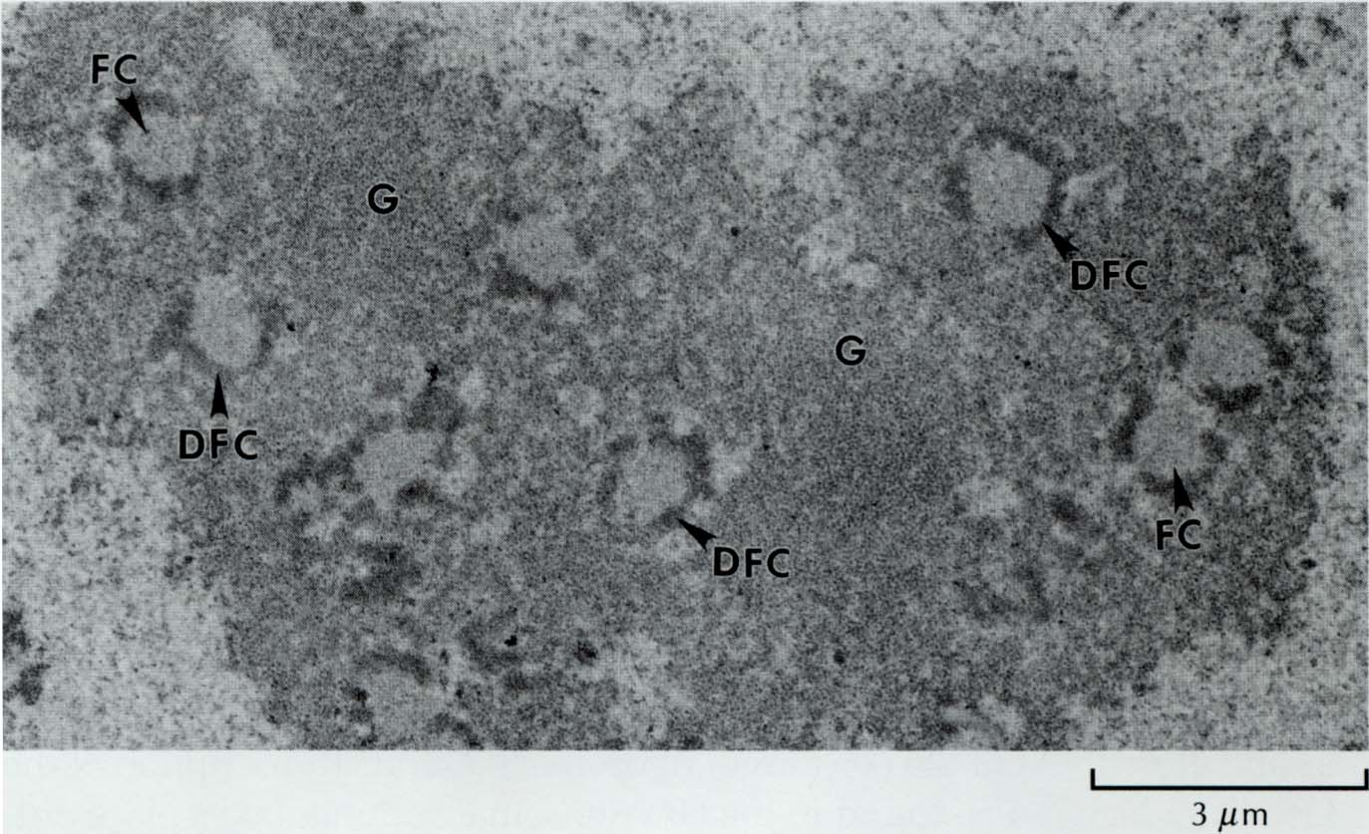
Structure of the nucleolus

Slide 47
二、核仁的功能
核仁是细胞制造核糖体的装置。
◆rRNA的合成
◆rRNA前体的加工
◆参与核糖体大小亚基的装配
◆控制蛋白质合成的速度

Slide 48
rRNA基因转录的形态及组织特征
组织特征位于NORs的rDNA是rRNA的信息来源。
形态特征:“圣诞树”样结构。
rRNA基因的转录采取受控的级联放大机制。

Slide 49
rRNA前体的加工
加工过程
修饰与加工
小分子核仁RNA(snoRNAs)、小分子核仁核糖核蛋白（snoRNPs）
引导RNA（guide RNA）

Slide 50
核糖体亚单位的组装
加工下来的蛋白质和小的RNA存留在
核仁中,可能起着催化核糖体构建的作用；
核糖体的成熟作用只发生在转移到细胞
质以后, 从而阻止有功能的核糖体与核内
加工不完全的hnRNA分子接近；
核仁的另一个功能涉及mRNA的输出与降解

Slide 51
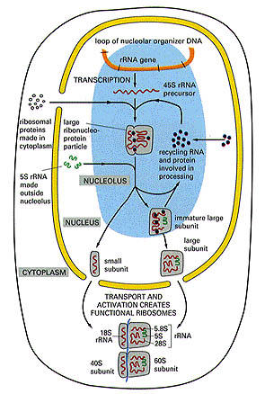
核仁中进行的核糖体装配

Slide 52
三、核仁周期
核仁的动态变化
核仁结构的动态变化依赖于
rDNA转录活性和细胞周期的运
行

Slide 53
第五节 染色质结构和基因转录
活性染色质及其主要特征
染色质结构与基因转录

Slide 54
一、活性染色质及其主要特征
活性染色质(active chromatin)与
非活性染色质(inactive chromatin)
活性染色质主要特征

Slide 55
（一）活性染色质与非活性染色质
活性染色质是具有转录活性的染色质
活性染色质的核小体发生构象改变，具
有疏松的染色质结构，从而便于转录调
控因子与顺式调控元件结合和RNA 聚合
酶在转录模板上滑动。
非活性染色质是没有转录活性的染色质

Slide 56
（二）活性染色质主要特征
活性染色质具有DNase I超敏感位点
（DNase I hypersensitive site）
活性染色质在生化上具有特殊性
活性染色质很少有组蛋白H1与其结合；
活性染色质的组蛋白乙酰化程度高；
活性染色质的核小体组蛋白H2B很少被磷酸化；
活性染色质中核小体组蛋白H2A在许多物种很少有变异形式；
HMG14和HMG17只存在于活性染色质中。

Slide 57
二、染色质结构与基因转录
疏松染色质结构的形成
染色质的区间性
染色质模板的转录

Slide 58
（一）疏松染色质结构的形成
DNA局部结构的改变与核小体相位的影响
当调控蛋白与染色质DNA的特定位点结合时，
染色质易被引发二级结构的改变；进而引起其
它的一些结合位点与调控蛋白的结合。
核小体通常定位在DNA特殊位点而利于转录
组蛋白的修饰
组蛋白的修饰改变染色质的结构，直接或间接影响转录活性
组蛋白赖氨酸残基乙酰基化（acetylation），影响转录
HMG结构域蛋白的影响
HMG结构域可识别某些异型的DNA结构，与DNA弯折和DNA-蛋白质复合体高级结构的形成有关

Slide 59
（二）染色质的区间性
基因座控制区（locus control region,LCR）
染色体DNA上一种顺式作用元件，具有稳定
染色质疏松结构的功能；
与多种反式因子的结合序列可保证DNA复制
时与启动子结合的因子仍保持在原位。
隔离子（insulator）
防止处于阻遏状态与活化状态的染色质结构
域之间的结构特点向两侧扩展的染色质DNA
序列，称为隔离子。
作用：作为异染色质定向形成的起始位点；
提供拓扑隔离区

Slide 60
（三）染色质模板的转录
基因转录的模板不是裸露的DNA，染色质是否处于活化状态是决定转录功能的关键
转录的“核小体犁”（nucleosome plow）假说

Slide 61
第六节 核基质与核体
核基质(nuclear matrix)
（见第十章）
核体（nuclear bodies，NBs）

Slide 62
核 体
核体概念
螺旋体（coiled bodies，CBs）
早幼粒细胞白血病蛋白体
（promyelocytic leukaemia protein bodies，PML bodies）

Slide 63
核体概念
间期核内除染色质与核仁结构外，在染色质之间的空间还含许多形态上不同的亚核结构域
（subnuclear domain），统称为核体。如螺旋体和早幼粒细胞白血病蛋白体。
在细胞的各种事件中，核体可能代表不同核组分的储存或查封位点或称之为分子货仓（molecular warehouse）。

Slide 64
螺旋体（coiled bodies，CBs）
小核糖核蛋白质（sn RNPs）、细胞周期控
制蛋白 和几种基本转录因子，如p80 coilin
螺旋体的功能
与snRNP的生物发生（biogenesis）有关；
CBs在基因表达协调反馈调节中有作用。

Slide 65
早幼粒细胞白血病蛋白体
PML体的功能
转录调节
病毒感染的靶结构
PML体组成的改变与某些疾病表型的发生有关
PML蛋白的功能可能是作为负生长调节子和肿瘤抑制子而发挥作用
PML可能介导程序性细胞死亡，PML体在细胞周期调控中起作用

